Slide 1



Ôn tập về cấu tạo từ

Slide 2
KHỞI ĐỘNG.
TRÒ CHƠI
Ai nhanh, ai đúng !
Câu hỏi 1: Chọn đáp án đúng cho câu sau:
Trong Tiếng Việt có các kiểu cấu tạo từ như thế nào?
A. Từ đơn, từ ghép.
B. Từ đơn, từ láy.
C. Từ đơn, từ phức.
0
1
5
4
2
3
Hết giờ

Slide 3
KHỞI ĐỘNG.
TRÒ CHƠI
Ai nhanh, ai đúng !
Câu hỏi 2: Câu sau đúng hay sai?
Từ phức là từ gồm hai hay nhiều tiếng ghép lại.
Đáp án: Đúng
0
5
1
4
2
3
Hết giờ

Slide 4
KHỞI ĐỘNG.
TRÒ CHƠI
Ai nhanh, ai đúng !
Câu hỏi 3: Điền từ còn thiếu vào các chỗ chấm.
Từ phức gồm những từ loại là
và .
từ ghép
từ láy
…….…
….......
1
2
5
0
3
4
Hết giờ

Slide 5
Ôn tập về cấu tạo từ

Slide 6
Bài tập 1: Lập bảng phân loại các từ trong khổ thơ sau đây theo cấu tạo của chúng. Biết rằng các từ đã được phân cách với nhau bằng dấu gạch chéo.
Hai / cha con / bước / đi / trên / cát /
Ánh / mặt trời / rực rỡ / biển / xanh /
Bóng / cha / dài / lênh khênh /
Bóng / con / tròn / chắc nịch /.
HOÀNG TRUNG THÔNG

Slide 7
Từ ở trong khổ thơ | TỪ ĐƠN | TỪ PHỨC
 |  | Từ ghép | Từ láy
Từ |  |  | rực rỡ,
cha con,
mặt trời,
chắc nịch
Hai, bước, đi, trên, cát, Ánh, biển, xanh, Bóng, cha, dài, Bóng, con, tròn
lênh khênh

Slide 8
Tìm thêm ví dụ minh họa cho các kiểu cấu tạo từ trong bảng phân loại em vừa lập (mỗi kiểu thêm 3 ví dụ).

Slide 9
Từ ở trong khổ thơ | TỪ ĐƠN | TỪ PHỨC
 |  | Từ ghép | Từ láy
Từ tìm thêm
bàn, bút, giấy, ăn, hát, muối, đường, xanh, đỏ, chú, cô, ...
Bàn ghế, bánh đa, bút mực, vở viết
Lúc lắc,
mải miết,...

Slide 10
Bài tập 2: Các từ trong mỗi nhóm dưới đây có quan hệ với nhau như thế nào?
- Đó là những từ đồng nghĩa.
- Đó là những từ đồng âm.
Đó là một từ nhiều nghĩa.
a) đánh cờ, đánh giặc, đánh trống
b) trong veo, trong vắt, trong xanh
c) thi đậu, xôi đậu, chim đậu trên cành

Slide 11
Những từ thế nào là từ đồng nghĩa?
1. Từ đồng nghĩa là những từ có nghĩa giống nhau hoặc gần giống nhau.
2. Có những từ đồng nghĩa hoàn toàn, có thể thay thế cho nhau trong lời nói.
3. Có những từ đồng nghĩa không hoàn toàn. Khi dùng những từ này, ta phải cân nhắc lựa chọn cho đúng.

Slide 12
Thế nào là từ đồng âm?
Từ đồng âm là những từ giống nhau về âm nhưng khác hẳn về nghĩa.

Slide 13
Từ nhiều nghĩa là từ như thế nào ?
Từ nhiều nghĩa là từ có một nghĩa gốc và một hay một số nghĩa chuyển.

Slide 14
a) đánh cờ, đánh giặc, đánh trống
b) trong veo, trong vắt, trong xanh
c) thi đậu, xôi đậu, chim đậu trên cành
- Đó là những từ nhiều nghĩa.
- Đó là những từ đồng nghĩa.
- Đó là những từ đồng âm.

Slide 15
Bài tập 3: Tìm các từ đồng nghĩa với các từ in đậm trong bài văn dưới đây. Theo em, vì sao nhà văn chọn từ in đậm mà không chọn những từ đồng nghĩa với nó?

Slide 16
Cây rơm
Cây rơm đã cao và tròn nóc. Trên cọc trụ, người ta úp một chiếc nồi đất hoặc ống bơ để nước không theo cọc làm ướt từ ruột cây ướt ra.
Cây rơm giống như một túp lều không cửa, nhưng với tuổi thơ có thể mở cửa ở bất cứ nơi nào. Lúc chơi trò chạy đuổi, những chú bé tinh ranh có thể chui vào đống rơm, lấy rơm che cho mình như đóng cánh cửa lại.
Cây rơm như một cây nấm khổng lồ không chân. Cây rơm đứng từ mùa gặt này đến mùa gặt tiếp sau. Cây rơm dâng dần thịt mình cho lửa đỏ hồng căn bếp, cho bữa ăn rét mướt của trâu bò.
Vậy mà nó vẫn nồng nàn hương vị và đầy đủ sự ấm áp của quê nhà.
Mệt mỏi trong công việc ngày mùa, hay vì đùa chơi, bạn sẽ sung sướng biết bao khi tựa mình vào cây rơm. Và chắc chắn bạn sẽ ngủ thiếp ngay, vì sự êm đềm của rơm, vì hương đồng cỏ nội sẵn đợi vỗ về giấc ngủ của bạn.

Slide 17
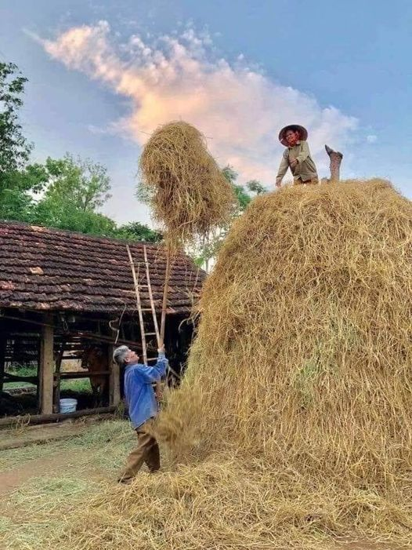
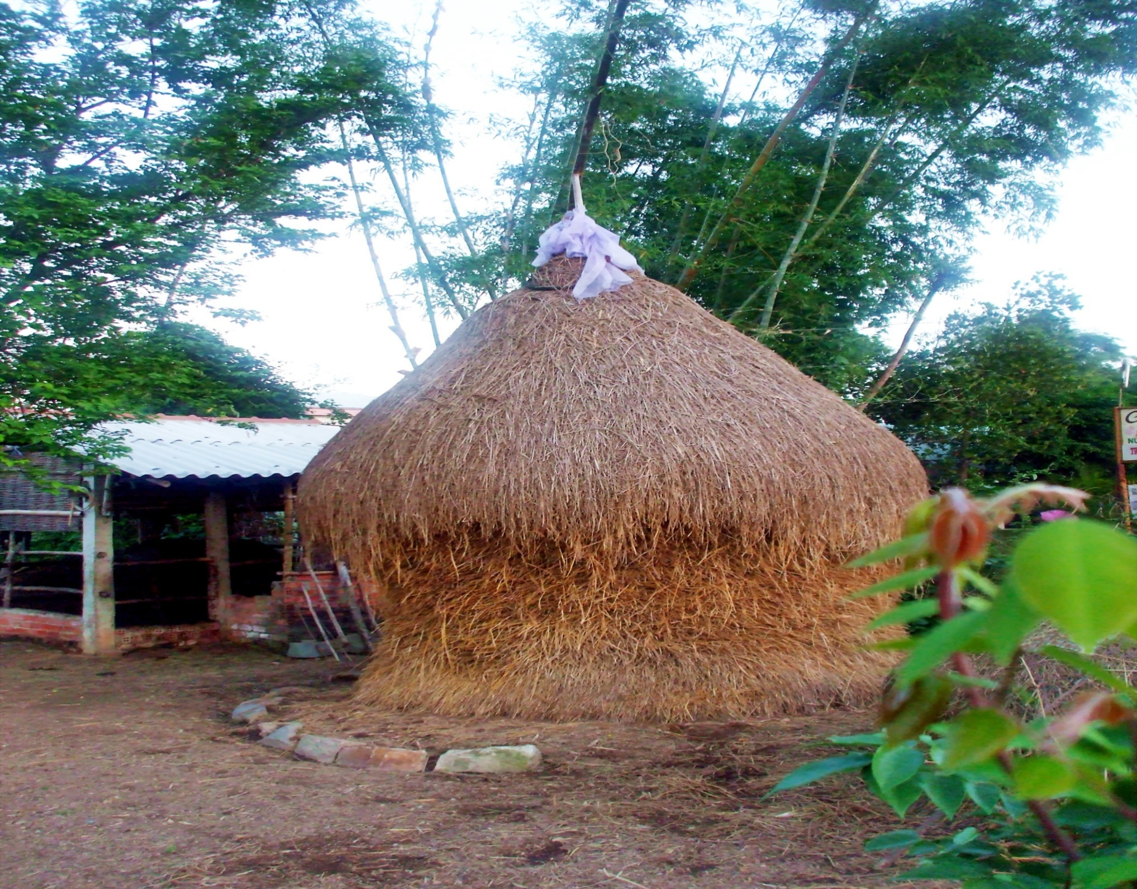
Đánh cây rơm
Cây rơm

Slide 18
Cây rơm
Cây rơm đã cao và tròn nóc. Trên cọc trụ, người ta úp một chiếc nồi đất hoặc ống bơ để nước không theo cọc làm ướt từ ruột cây ướt ra.
Cây rơm giống như một túp lều không cửa, nhưng với tuổi thơ có thể mở cửa ở bất cứ nơi nào. Lúc chơi trò chạy đuổi, những chú bé tinh ranh có thể chui vào đống rơm, lấy rơm che cho mình như đóng cánh cửa lại.
Cây rơm như một cây nấm khổng lồ không chân. Cây rơm đứng từ mùa gặt này đến mùa gặt tiếp sau. Cây rơm dâng dần thịt mình cho lửa đỏ hồng căn bếp, cho bữa ăn rét mướt của trâu bò.
Vậy mà nó vẫn nồng nàn hương vị và đầy đủ sự ấm áp của quê nhà.
Mệt mỏi trong công việc ngày mùa, hay vì đùa chơi, bạn sẽ sung sướng biết bao khi tựa mình vào cây rơm. Và chắc chắn bạn sẽ ngủ thiếp ngay, vì sự êm đềm của rơm, vì hương đồng cỏ nội sẵn đợi vỗ về giấc ngủ của bạn.

Slide 19
Bài tập 3: Từ đồng nghĩa với:
tinh nghịch, tinh khôn, khôn ngoan, khôn lỏi, ranh mãnh, ranh ma, ma lanh, …
- tinh ranh:
tặng, nộp, đưa, biếu, cho, hiến, …
- dâng:
- êm đềm:
êm dịu, êm ấm, êm ái, êm ả, …

Slide 20

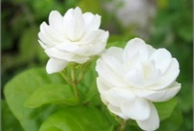
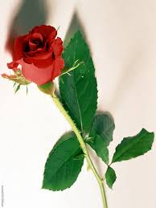
Bài tập 4: Tìm từ trái nghĩa thích hợp với mỗi chỗ trống trong các thành ngữ, tục ngữ sau:
a) Có mới nới
cũ
.….
b) Xấu gỗ, nước sơn.
tốt
…..
c) Mạnh dùng sức, dùng mưu.
yếu
…....

Slide 21
Vẽ sơ đồ tư duy với chủ đề “từ”

Slide 22
Từ
(chia theo cấu tạo)
Từ
(chia theo nghĩa của từ)
Từ đơn
Từ nhiều nghĩa
Từ phức
Từ đồng nghĩa
Từ ghép
Từ láy
Từ đồng âm
Từ trái nghĩa
Láy âm
Láy
vần
Láy tiếng

Slide 23
Từ
(chia theo từ loại)
Danh từ
Quan hệ từ
Đại từ
Động từ
Tính từ

Slide 24

CHÀO CÁC EM !

